Slide 1
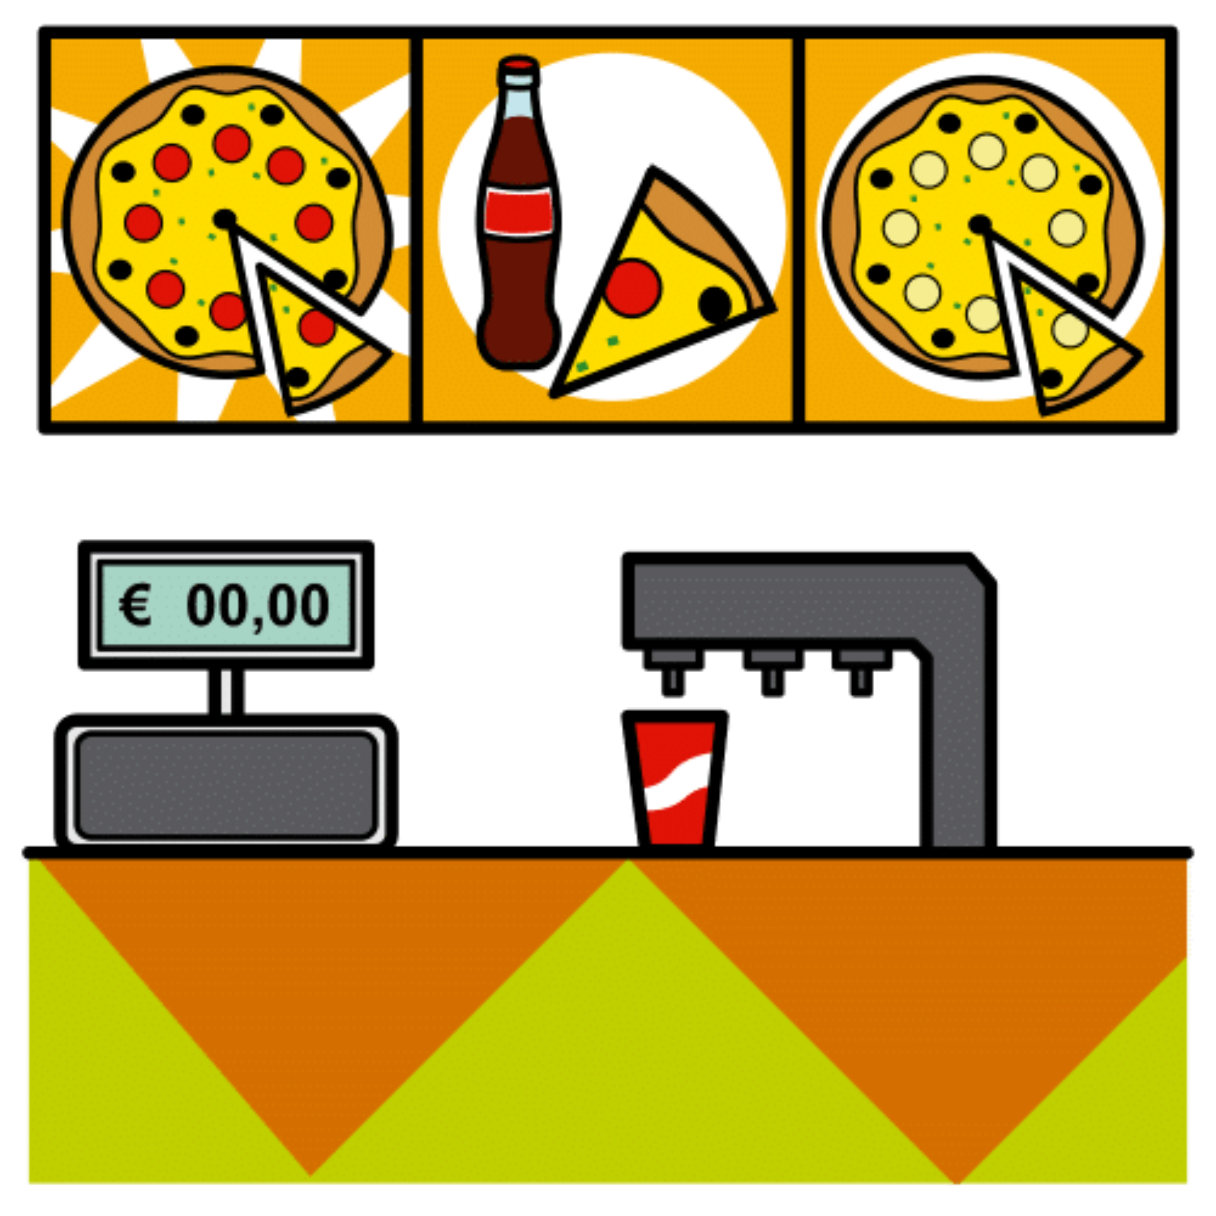

VOY A LA PIZZERÍA

Slide 2
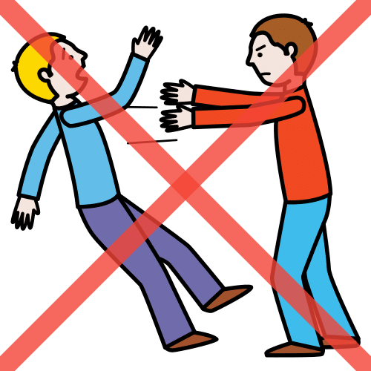



ESPERAMOS TRANQUILOS EN LA FILA

Slide 3

PIENSO QUÉ VOY A COMER

Slide 4

Y QUÉ VOY A BEBER

Slide 5

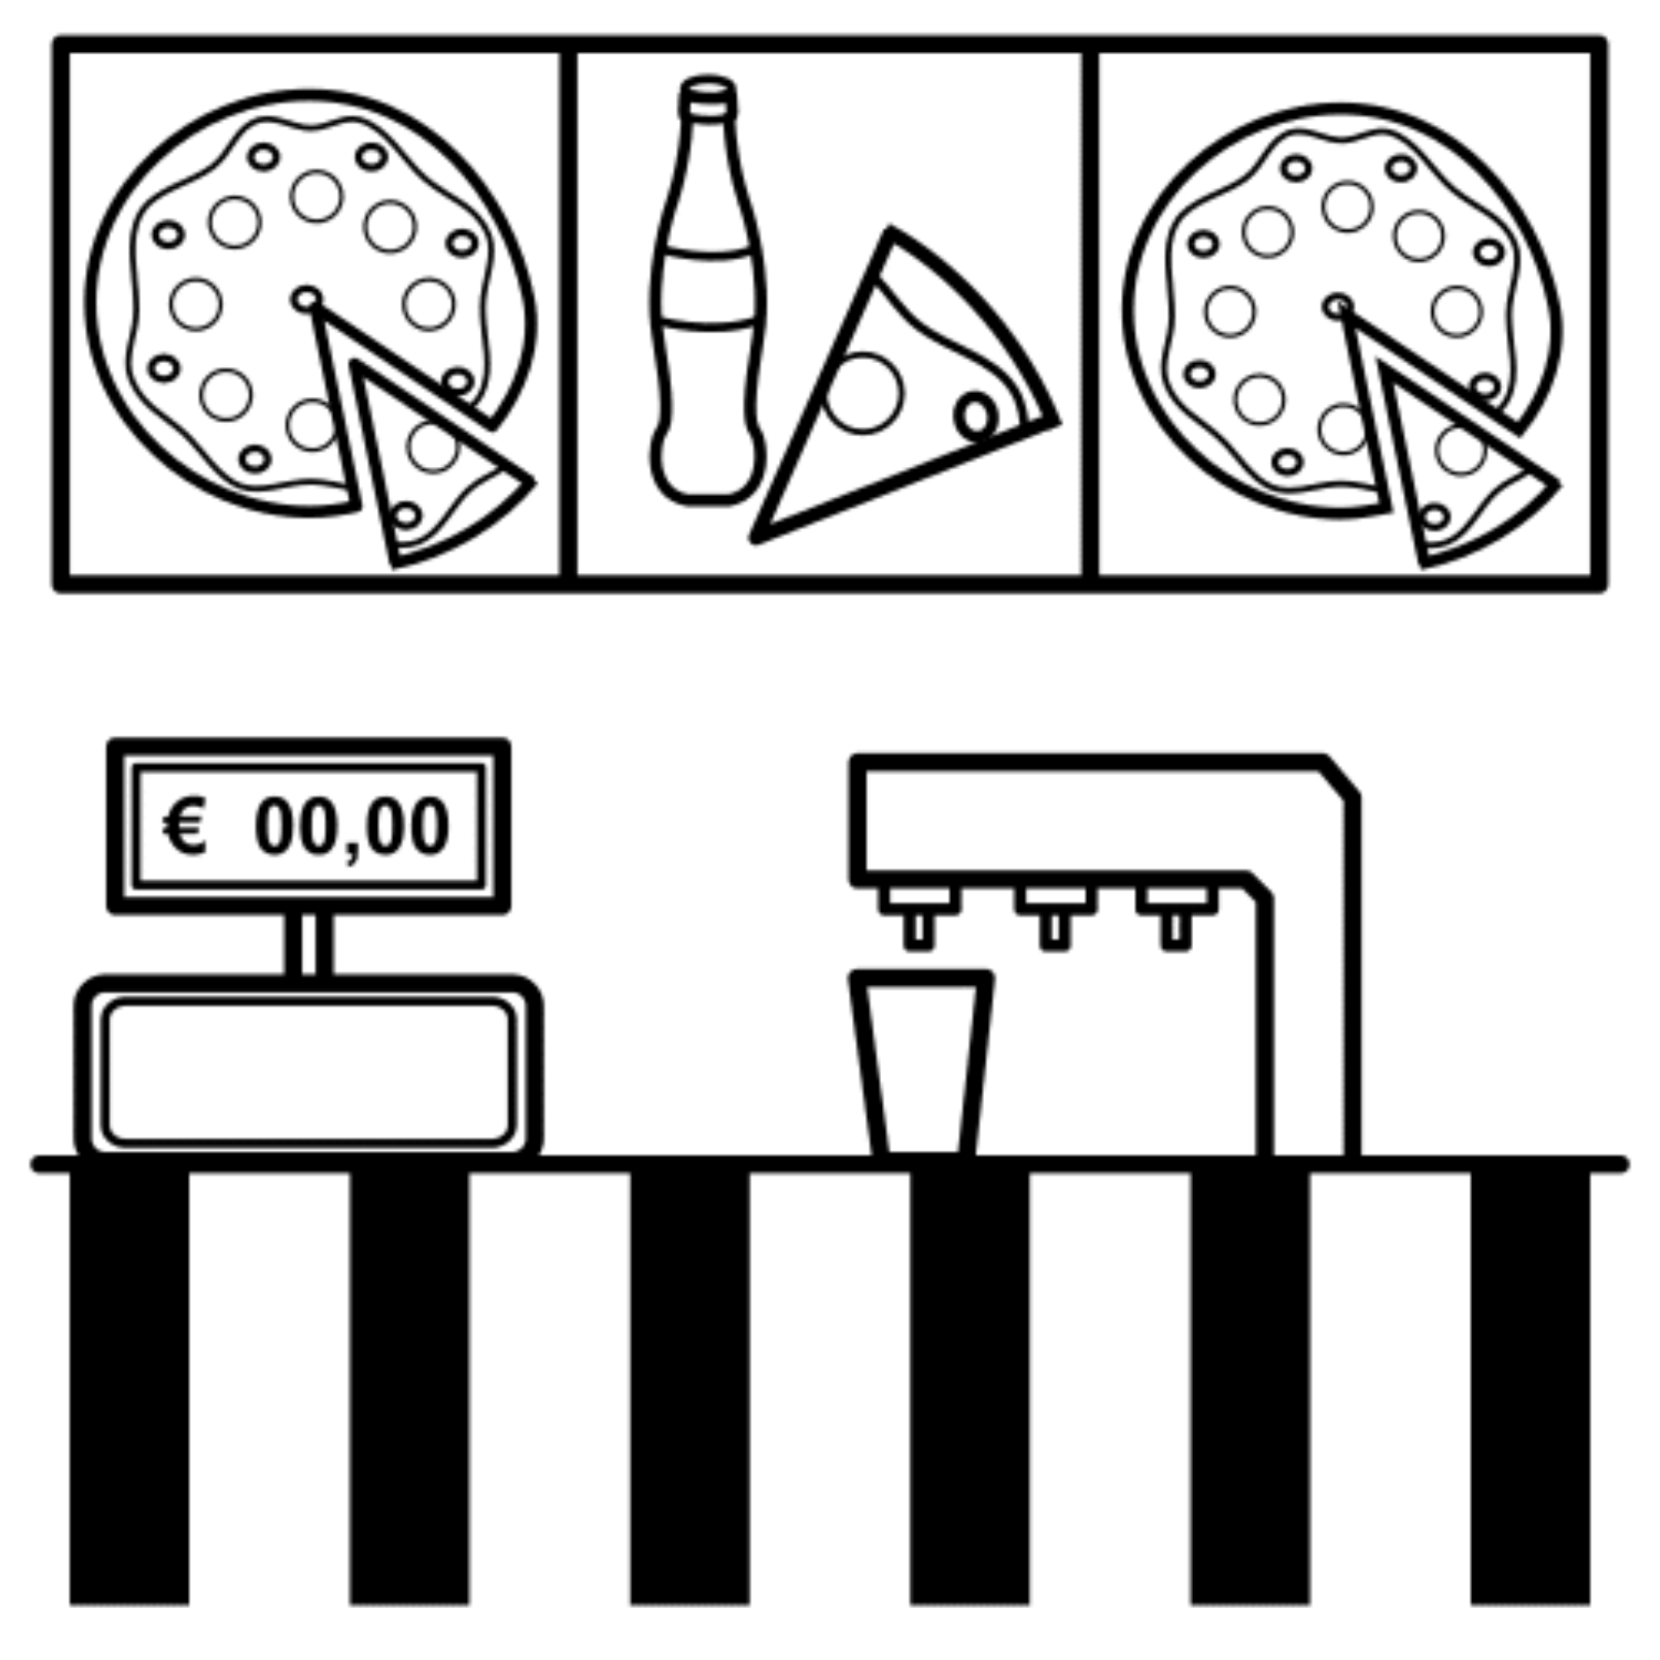


SALUDO AL CAMARERO
Autor pictogramas: Sergio Palao Procedencia:ARASAAC Licencia: CC (BY-NC-SA)
Autores: Raquel Alonso, Beatriz Garcés. Sandra Gómez y María Miranda.

Slide 6
PIDO LA COMIDA Y LA BEBIDA
Autor pictogramas: Sergio Palao Procedencia:ARASAAC Licencia: CC (BY-NC-SA)
Autores: Raquel Alonso, Beatriz Garcés. Sandra Gómez y María Miranda.

Slide 7



10,00
10,00
PREGUNTAMOS CUÁNTO TENEMOS QUE PAGAR
Autor pictogramas: Sergio Palao Procedencia:ARASAAC Licencia: CC (BY-NC-SA)
Autores: Raquel Alonso, Beatriz Garcés. Sandra Gómez y María Miranda.

Slide 8
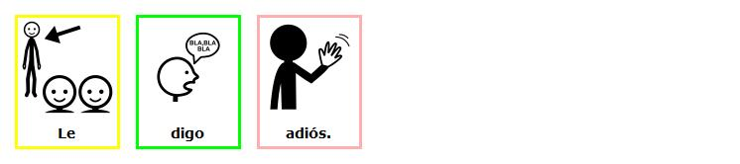
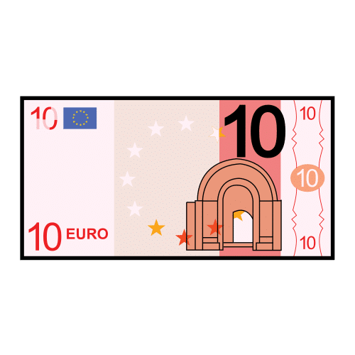
PAGAMOS EN CAJA
Autor pictogramas: Sergio Palao Procedencia:ARASAAC Licencia: CC (BY-NC-SA)
Autores: Raquel Alonso, Beatriz Garcés. Sandra Gómez y María Miranda.

Slide 9

DECIMOS ADIÓS Y GRACIAS
Autor pictogramas: Sergio Palao Procedencia:ARASAAC Licencia: CC (BY-NC-SA)
Autores: Raquel Alonso, Beatriz Garcés. Sandra Gómez y María Miranda.

Slide 10

NOS SENTAMOS A COMER
Autor pictogramas: Sergio Palao Procedencia:ARASAAC Licencia: CC (BY-NC-SA)
Autores: Raquel Alonso, Beatriz Garcés. Sandra Gómez y María Miranda.

Slide 11







RECUERDA QUE PARA DISFRUTAR Y PASARLO BIEN HAY QUE ...
NO PODEMOS...
Autor pictogramas: Sergio Palao Procedencia:ARASAAAC Licencia: CC (BY-NC-SA)
Autores: Raquel Alonso, Beatriz Garcés. Sandra Gómez y María Miranda.

